Slide 1
স্বাগতম
Notes:
মো: ফজর আলী ,সহকারী শিক্ষক, বেরুয়ান বালিকা উচ্চ বিদ্যালয়,আটঘরিয়া,পাবনা।

Slide 2
শিক্ষক পরিচিতি
মোঃ ফজর আলী
সহকারী শিক্ষক
বেরুয়ান বালিকা উচ্চ বিদ্যালয়
আটঘরিয়া,পাবনা।
পাঠ পরিচিতি
তথ্য ও যোগাযোগ প্রযুক্তি
শ্রেণি: অষ্টম
অধ্যায়: দ্বিতীয়
পাঠ: ৯
Notes:
মো: ফজর আলী ,সহকারী শিক্ষক, বেরুয়ান বালিকা উচ্চ বিদ্যালয়,আটঘরিয়া,পাবনা।

Slide 3
শিক্ষার্থী জনি নিজ আসনে বসে থেকেই কতভাবে কনা এর নিকট একটি কলম পৌছাতে পারে ?
কনা
জনি
Notes:
মো: ফজর আলী ,সহকারী শিক্ষক, বেরুয়ান বালিকা উচ্চ বিদ্যালয়,আটঘরিয়া,পাবনা।

Slide 4
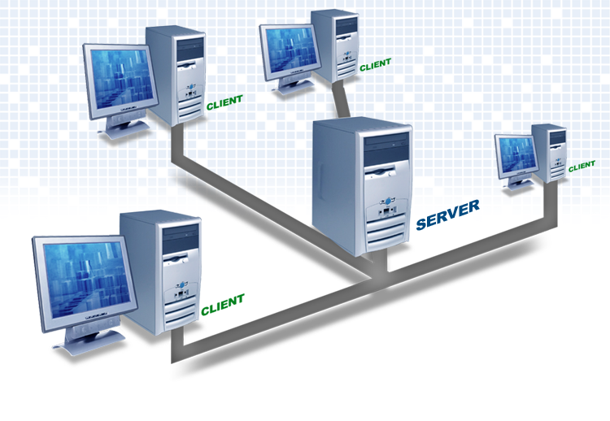
আজকের আলোচ্য বিষয় …
টপোলজি
Notes:
মো: ফজর আলী ,সহকারী শিক্ষক, বেরুয়ান বালিকা উচ্চ বিদ্যালয়,আটঘরিয়া,পাবনা।

Slide 5
শিখণফল
এই পাঠ শেষে শিক্ষার্থীরা…
বিভিন্ন কম্পিউটার নেটওয়ার্ক সম্পর্কে বর্ণনা করতে পারবে;
নেটওয়ার্ক টপোলজি সম্পর্কে বর্ণনা করতে পারবে;
বিভিন্ন প্রকার টপোলজির পার্থক্য করতে পারবে।
Notes:
মো: ফজর আলী ,সহকারী শিক্ষক, বেরুয়ান বালিকা উচ্চ বিদ্যালয়,আটঘরিয়া,পাবনা।

Slide 6
কম্পিউটার নেটওয়ার্ককে চার ভাগে ভাগ করা যাবে। যথা-
PAN(Personal Area Network)
LAN(Local Area Network)
MAN(Metropolitan Area Network)
WAN(Wide Area Network)
Notes:
মো: ফজর আলী ,সহকারী শিক্ষক, বেরুয়ান বালিকা উচ্চ বিদ্যালয়,আটঘরিয়া,পাবনা।

Slide 7
এক কম্পিউটাররের সাথে অন্য কম্পিউটারের যোগাযোগর যে পদ্ধতিতে করা হয়, তাই নেটওয়ার্ক টপোলজি
Notes:
মো: ফজর আলী ,সহকারী শিক্ষক, বেরুয়ান বালিকা উচ্চ বিদ্যালয়,আটঘরিয়া,পাবনা।

Slide 8
বিভিন্ন প্রকার টপোলজি
Notes:
মো: ফজর আলী ,সহকারী শিক্ষক, বেরুয়ান বালিকা উচ্চ বিদ্যালয়,আটঘরিয়া,পাবনা।

Slide 9
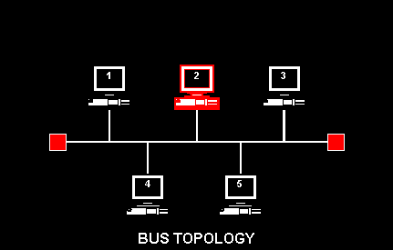
ছবিটি দেখে ক্লাসরুমের বৈশিষ্ট্য বল
বাস টপোলজি
বাস টপোলজিতে একটা মূল ব্যাকবোন বা মূল লাইনের সাথে সবগুলো কম্পিউটারকে জুড়ে দেয়া হয়, ফলে কোন তথ্য দিলে তা সকল কম্পিউটার পায়।
Notes:
মো: ফজর আলী ,সহকারী শিক্ষক, বেরুয়ান বালিকা উচ্চ বিদ্যালয়,আটঘরিয়া,পাবনা।

Slide 10
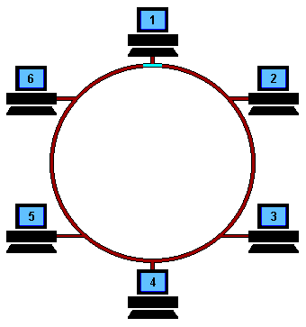
ছবিটিতে শিক্ষার্থীরা এভাবে বসে থাকার সুবিধা কী?
রিং টপোলজি
রিং টপোলজিতে প্রত্যেকটা কম্পিউটার অন্য দু’টো কম্পিউটারের সাথে যুক্ত থাকে
Notes:
মো: ফজর আলী ,সহকারী শিক্ষক, বেরুয়ান বালিকা উচ্চ বিদ্যালয়,আটঘরিয়া,পাবনা।

Slide 11
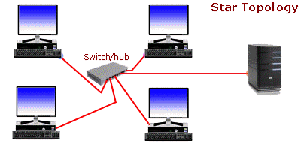
ছবিটিতে শিক্ষক এভাবে পাঠদানের সুবিধা কী?
স্টার টপোলজি
স্টার টপোলজিতে কোন নেটওয়ার্কে প্রত্যেকটা কম্পিউটার একটা কেন্দ্রীয় হাবের (hub) সাথে যুক্ত থাকে
Notes:
মো: ফজর আলী ,সহকারী শিক্ষক, বেরুয়ান বালিকা উচ্চ বিদ্যালয়,আটঘরিয়া,পাবনা।

Slide 12
ট্রি টপোলজি
ট্রি টপোলজিতে অনেকগুলো স্টার টপোলজিকে একত্র করা হয়।
Notes:
মো: ফজর আলী ,সহকারী শিক্ষক, বেরুয়ান বালিকা উচ্চ বিদ্যালয়,আটঘরিয়া,পাবনা।

Slide 13
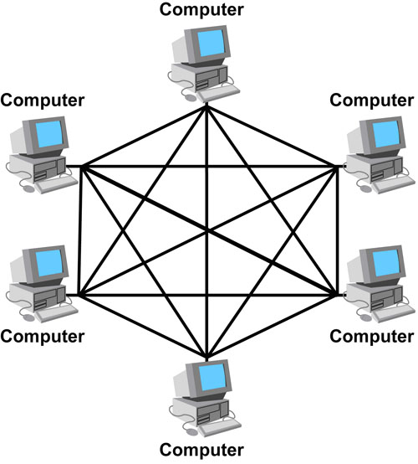
মেশ টপোলজি
মেশ টপোলজিতে কম্পিউটারগুলো একটা আরেকটার সাথে একাধিক পথে যুক্ত থাকে
Notes:
মো: ফজর আলী ,সহকারী শিক্ষক, বেরুয়ান বালিকা উচ্চ বিদ্যালয়,আটঘরিয়া,পাবনা।

Slide 14
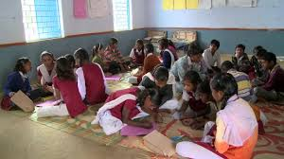
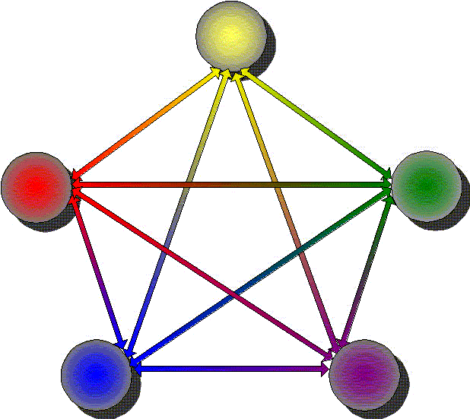
দলীয় কাজ
প্রথমে শিক্ষার্থীরা দলে বিভক্ত হবে
প্রত্যেক দলের সবাই মিলে টপোলজির উপর প্রত্যেকটি দল একটা করে পোস্টার তৈরি কর।
Notes:
মো: ফজর আলী ,সহকারী শিক্ষক, বেরুয়ান বালিকা উচ্চ বিদ্যালয়,আটঘরিয়া,পাবনা।

Slide 15
প্রশ্নোত্তর পর্ব
Notes:
মো: ফজর আলী ,সহকারী শিক্ষক, বেরুয়ান বালিকা উচ্চ বিদ্যালয়,আটঘরিয়া,পাবনা।

Slide 16
মূল্যায়ন
সবচেয়ে বেশি সংখ্যক কম্পিউটারের সাথে কোন টপোলজির মাধ্যমে যোগাযোগ করা যায় বলে তুমি মনে কর এবং কেন?
একটি হাবের সাথে সকল কম্পিউটারের সংযুক্তিকে কী বলে?
ক) রিং
খ) বাস
গ) স্টার
ঘ) ট্রি
Notes:
মো: ফজর আলী ,সহকারী শিক্ষক, বেরুয়ান বালিকা উচ্চ বিদ্যালয়,আটঘরিয়া,পাবনা।

Slide 17
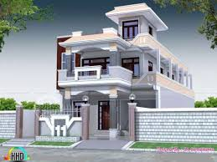
বাড়ীর কাজ
টপোলজি বলতে কী বুঝ? বিভিন্ন প্রকার টপোলজির বর্ণনা দাও।
Notes:
মো: ফজর আলী ,সহকারী শিক্ষক, বেরুয়ান বালিকা উচ্চ বিদ্যালয়,আটঘরিয়া,পাবনা।

Slide 18
ধন্যবাদ
Notes:
মো: ফজর আলী ,সহকারী শিক্ষক, বেরুয়ান বালিকা উচ্চ বিদ্যালয়,আটঘরিয়া,পাবনা।

